Slide 1
Национални програм управљања ризиком од елементарних непогода
Београд, 4. март 2015.

Slide 2
Поплаве мај 2014.
Процена укупне штете од поплава -
1,7 милијарди евра
Процена укупних потреба за санацију и обнову поплављених подручја - 1,345 милијарди евра
Упозорења и опомене
Неопходност да се у Републици Србији:
системски приступи управљању ризицима
предузимају активности са циљем јачања превенције
планирају и реализују инвестиције засноване на познавању ризика
обезбеди што је могуће већи степен заштите људи и имовине од нових поплава и других елементарних непогода
смањи ризик наступања штете од природних катастрофа

Slide 3
Циљ Програма
Подршка Влади Србије при изградњи свеобухватног програма заштите од елементарних непогода.
Програм као општи оквир за координацију, усмеравање фондова и спровођење активности везаних за смањење ризика и управљање њима.
Изградња система управљања ризицима од елементарних непогода на националном нивоу са јасно дефинисаним неопходним средствима и улогама учесника у програму, у циљу смањења постојећих ризика, спречавања стварања ризика у будућности и ефикаснијег одговора на непогоде
Програм се базира на јачању сарадње и капацитета постојећих институција Владе Републике Србије
Програм ће координирати Канцеларија за помоћ и обнову поплављених подручја, у сарадњи са: Министарством унутрашњих послова
Министарством пољопривреде и заштите животне средине
Министарством државне управе и локалне самоуправе
Министарством грађевинарства, саобраћаја и
инфраструктуре
Министарством финансија
Канцеларијом за европске интеграције

Slide 4
Структура Програма
Надзор и управљање средствима Програма
Светска банка
GFDRR
UN
WB –јачање капацитета локалних самоуправа
IPA фондови Европске уније
GFDRR - оквир за Србију
SDC
SECO
Надзорни одбор
Донатори и министри
НАЦИОНАЛНИ ПРОГРАМ УПРАВЉАЊА РИЗИКОМ ОД ЕЛЕМЕНТАРНИХ НЕПОГОДА
Координација активности
Канцеларија за помоћ и обнову
Техничка помоћ
Донатори
UN
Светска банка
Компонента 1 – Изградња и развој институција
кроз компоненте 2-5
Компонента 2
Идентифика-ција ризика од елементар-
них непогода
Компонента 3
Структурно и неструктурно смањење ризика
Компонента 4
Системи раног упозоравања и спремности
Компонента 5
Стратегије финансирања у случају ризика
Компонента 6
Ефикасан опоравак
Институције надлежне за спровођење активности

Slide 5
Механизми финансирања
Програм ће бити финансиран из различитих извора бесповратних средстава. Главни до сада идентификовани извори :
УСД 0.5 милиона
УСД 0.5 милиона
ЕУР 0.2 милиона
ЕУР 0.4 милиона
ЕУР 0.5 милиона
ЕУР 6.1 милион
Глобални фонд за умањење елементарних непогода и опоравак (GFDRR) у оквиру Светске банке: УСД 0.5 милиона
Инструмент за претприступну помоћ ЕУ (IPA) 2014: ЕУР 6.1 милион
Швајцарски државни секретаријат за економске послове (SECO) Осигурање против ризика од елементарних непогода: ЕУР 0.5 милиона
Швајцарска канцеларија за сарадњу (SDC): ЕУР 0.4 милиона
Програм урбаног партнерства Светске банке и Аустрије: ЕУР 0.2 милиона
Програм Уједињених нација за развој (UNDP): УСД 0.5 милиона
УСД 9.0 милиона
или
ЕУР 8.0 милиона
Укупно идентификовано до сада
ЕУР 8.0 милиона или
УСД 9.0 милиона

Slide 6
Компоненте Програма
Компонента 1 – Изградња и развој институција
кроз компоненте 2-5
Компонента 1 – Изградња и развој институција
кроз компоненте 2-5
Компонента 2
Идентифика-ција и праћење ризика од елем. непогода
Компонента 3
Структурно и неструктурно смањење ризика
Компонента 4
Системи раног упозоравања и спремности
Компонента 5
Стратегије финансирања у случају ризика
Компонента 6
Ефикасан опоравак
1 – Изградња и развој институција: побољшање сарадње међу институцијама, координација, јачање капацитета надлежних институција, итд.
2 – Идентификација и праћење ризика везаних за елементарне непогоде: прикупљање података, модели процене ризика, побољшање система за праћење и предвиђање непогода, итд.
3 – Структурно и неструктурно смањење ризика: активности на превенцији: инвестиције у активну заштиту од поплава, стабилизација приоритетних клизишта, унапређење грађевинских прописа и праксе, итд.
4 – Системи раног упозоравања и спремности: унапређење система за рано упозоравање и управљање информацијама у ванредним ситуацијама, едуковање јавности о ризицима од природних катастрофа, итд.
5 – Стратегије финансирања у случају ризика : изградња „риск модела“, укључење аспеката ризика у финансирање, промовисање осигурања, итд.
6 – Ефикасан опоравак: примена међународне методологије за процену штета, планирање одрживе обнове: „building back better“, итд.

Slide 7
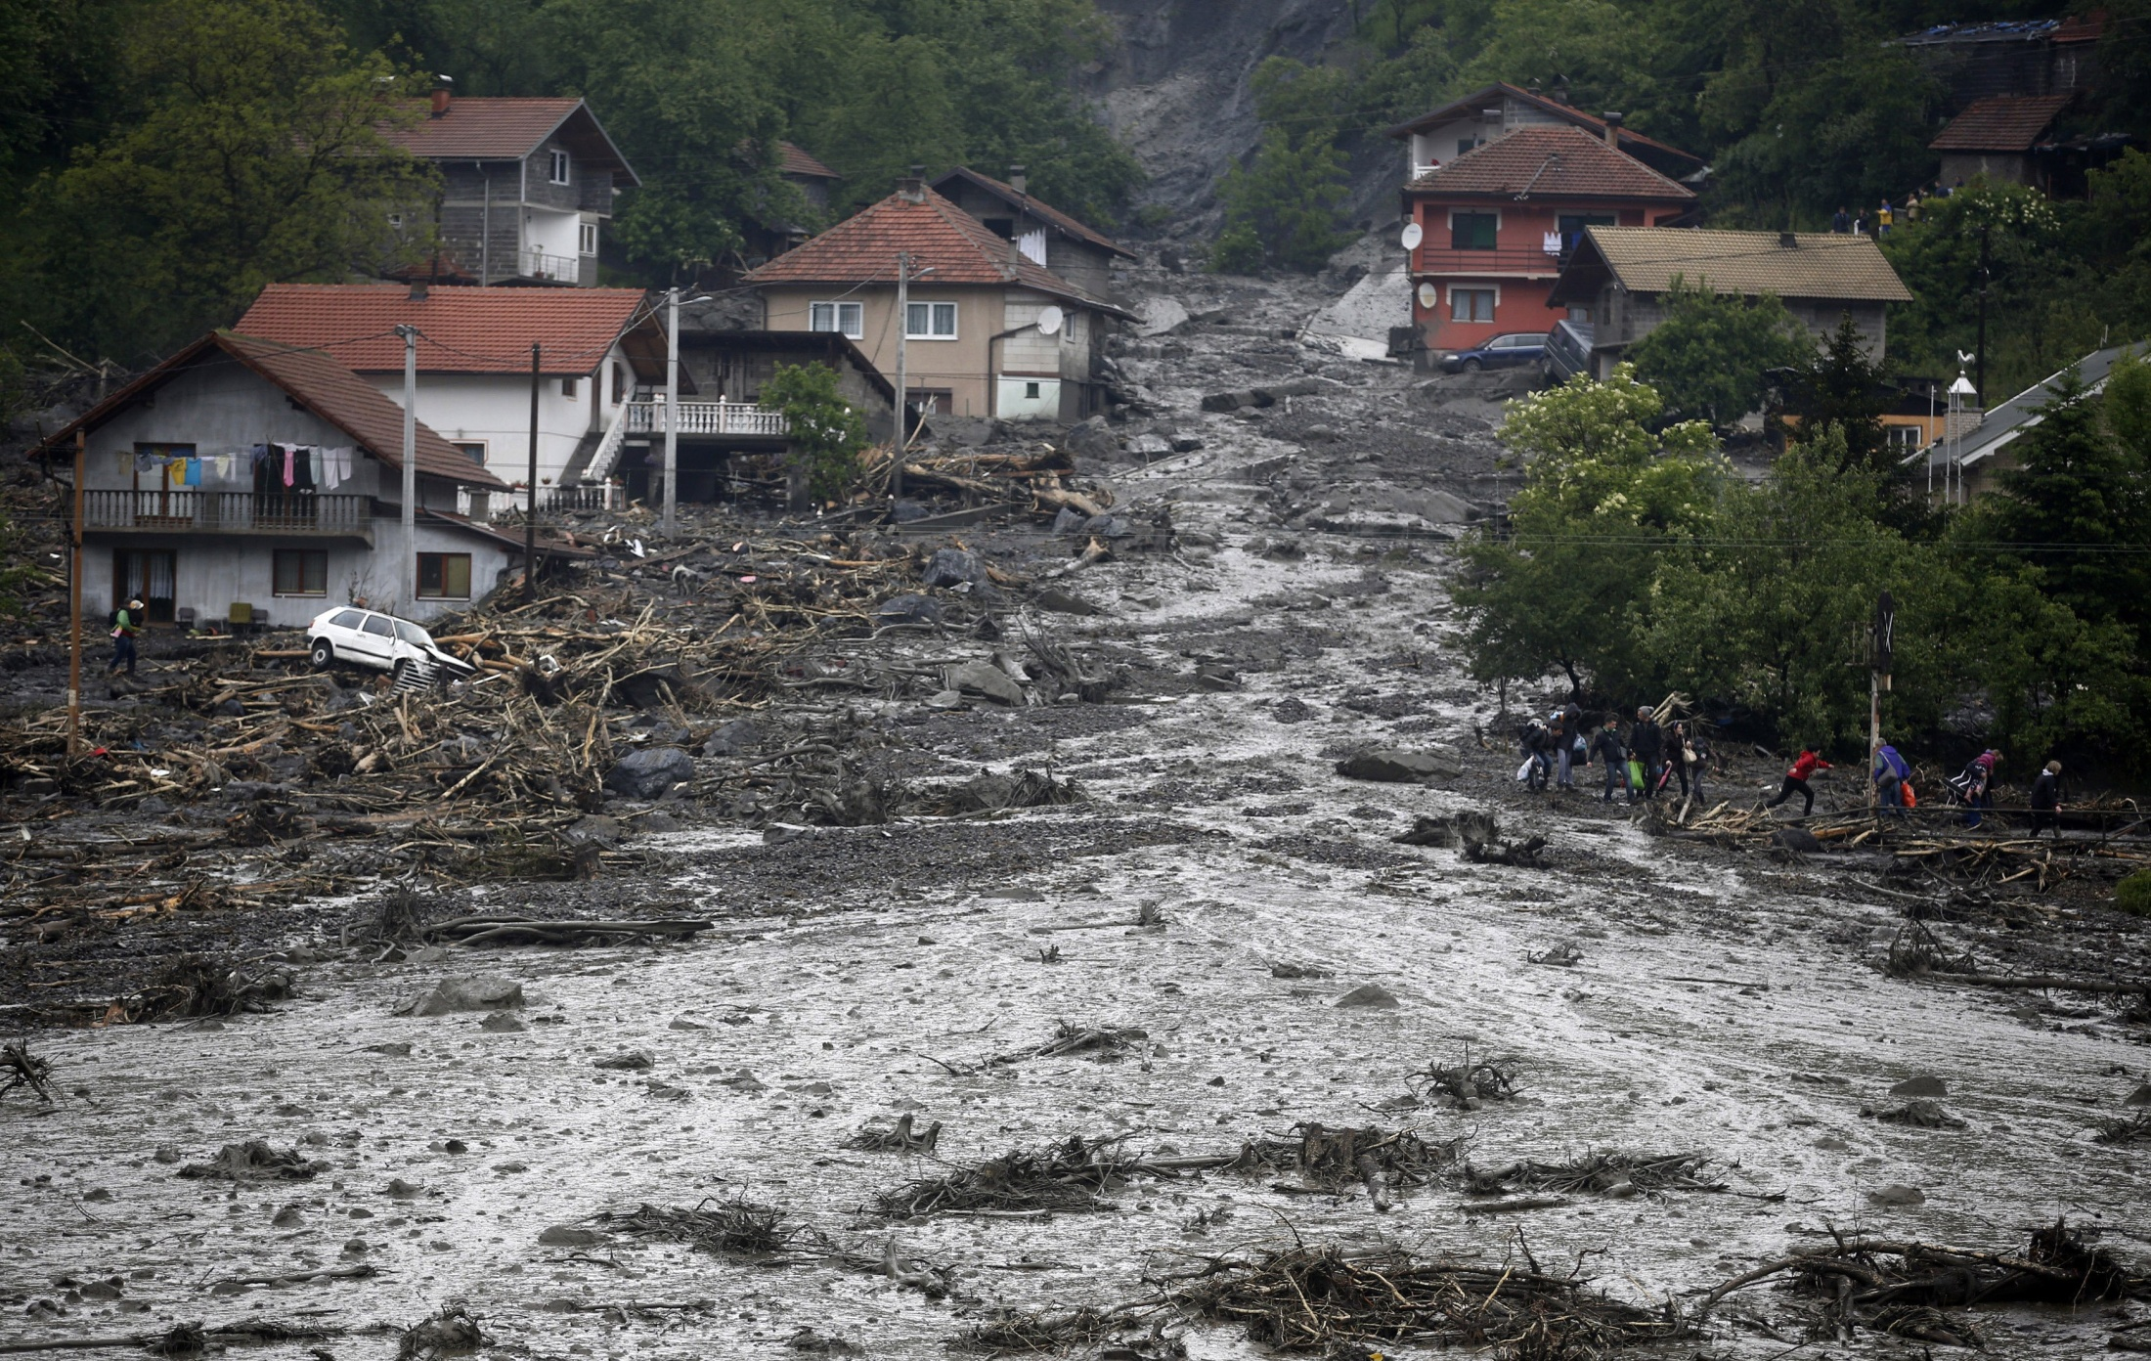

Slide 8
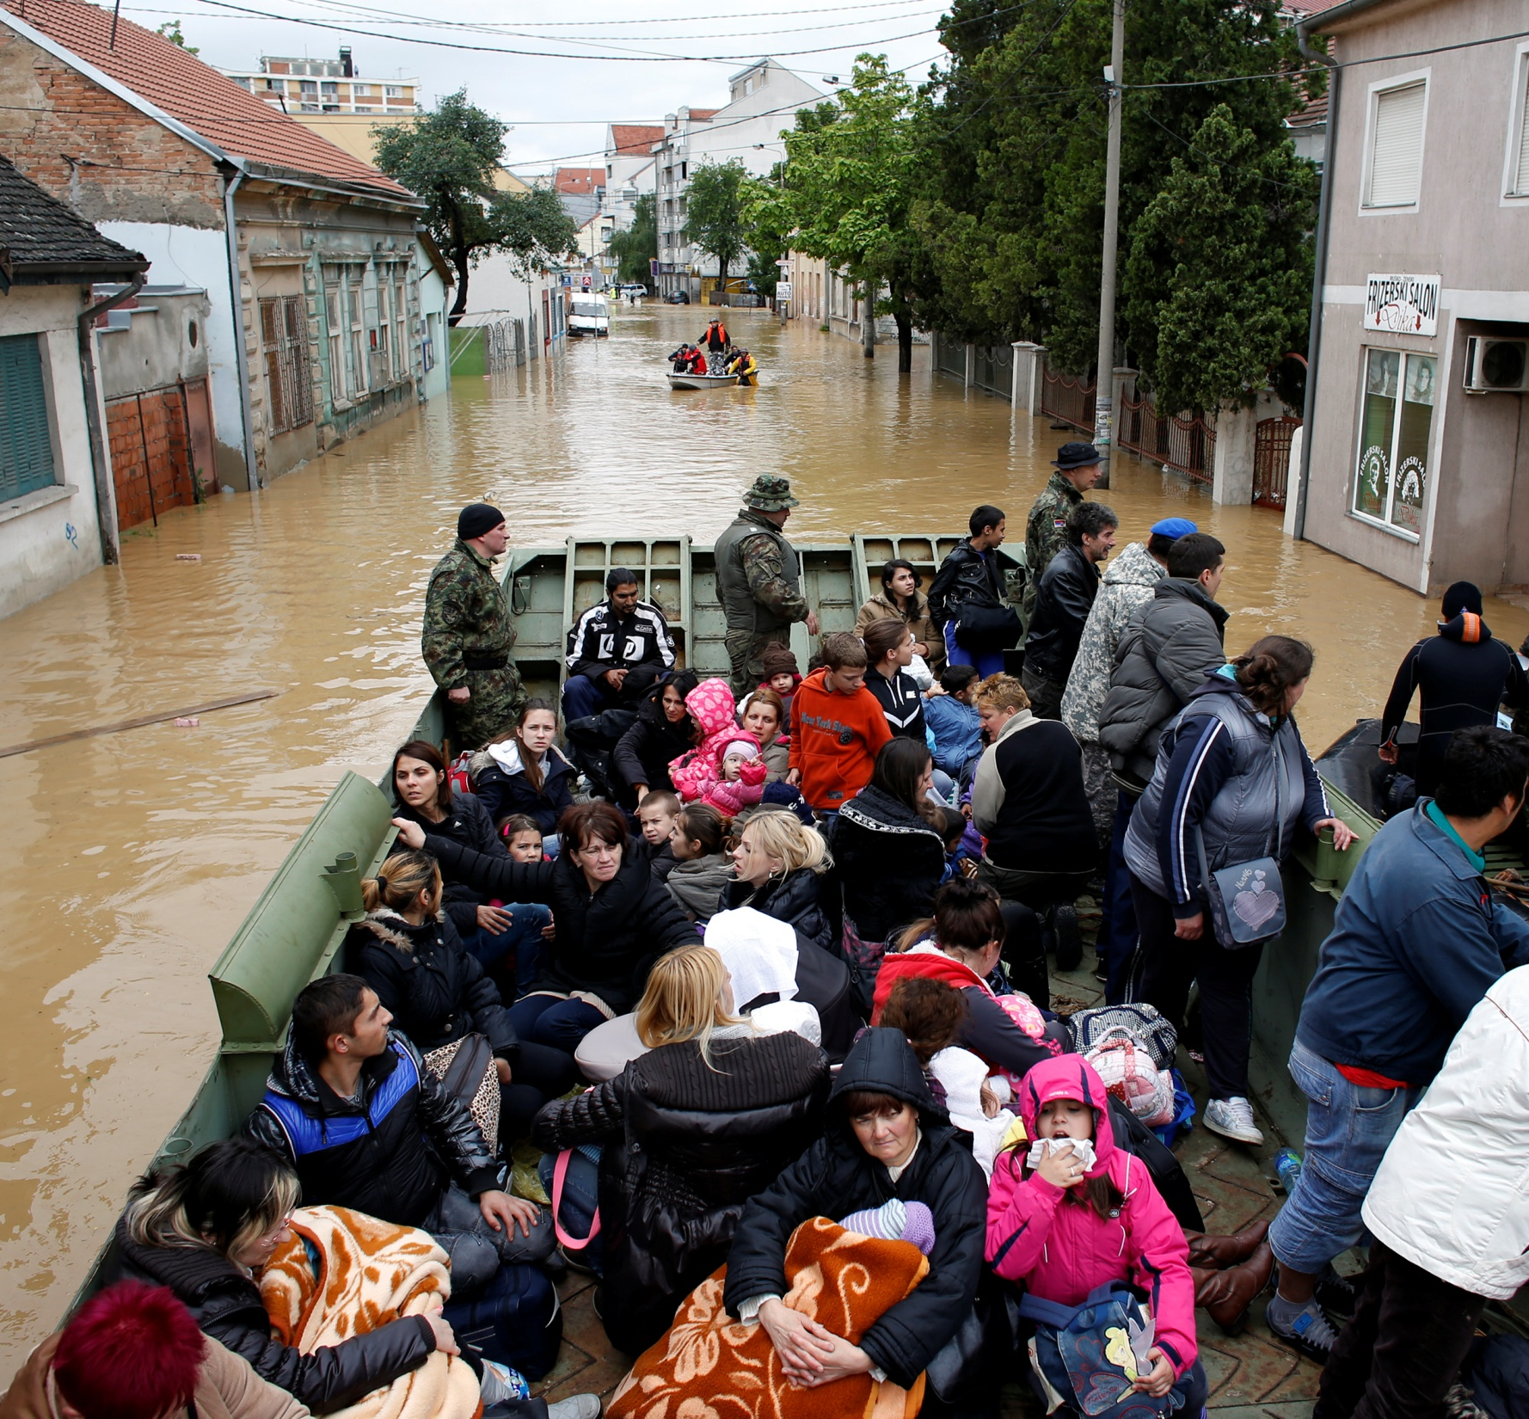

Slide 9
ХВАЛА
Београд, 4. март 2015.

